Slide 1
性能测试

Slide 2

Background

Slide 3
概念及分类(What)
概念：
通过特定方式或工具，对被测系统按照一定策略施加压力，获取系统响应时间、TPS、吞吐量、资源利用率等性能指标，以保证系统性能能满足用户需求的测试。
性能指标：并发用户数，每秒事务数，系统响应时间，服务器性能（CPU利用率, Memory, IO, 网络带宽）

Slide 4
负载测试
负载测试是通过逐步加压的方式来确定系统的处理能力、确定系统能够承受的各项阀值。例如：逐步加压，从而得到”响应时间不超过10s(2/5/10原则)”，”服务器平均CPU利用率低于85%”等指标的阀值。

Slide 5
压力测试
压力测试：逐步增加负载，使系统某些资源达到饱和甚至失效。获得系统提供的最大服务级别的测试。

Slide 6
稳定性测试
通过给系统增加一定的业务压力（如CPU资源在70%-90%的使用率）的情况下，运行一段时间，检查系统是否稳定。因为运行时间较长，通常可以测试出系统是否有内存泄露等问题。

Slide 7
配置测试：对测试软件的软硬件配置的测试，找到系统各项资源的最优分配原则。
并发测试：测试多个用户同时访问同一个应用、同一个模块或者数据时是否存在死锁或者其他性能问题。
失败测试：对于冗余备份和负载均衡的系统，通过这样的测试来检验如果系统局部发生故障用户是否能够继续使用系统，用户受多大的影响。例如几台机器做均衡负载，一台或几台机器垮掉后系统能够承受的压力。

Slide 8
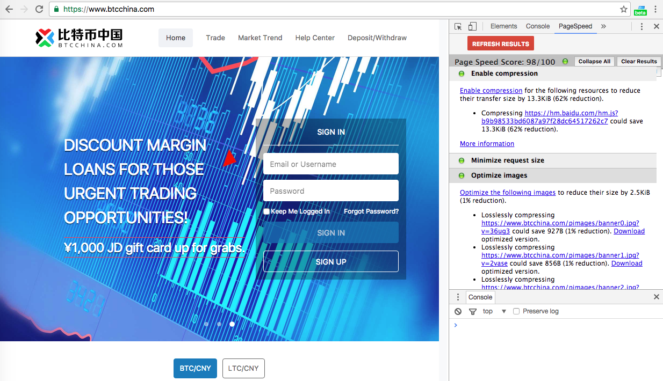
网站性能测试（How）
静态性能分析：
PageSpeed

Slide 9
Webbench
webbench -t 5s -c 100 http://www.btcchina.com/
Apache Bench
ab -c 100 -n 1000 https://www.btcchina.com/
Siege

Slide 10
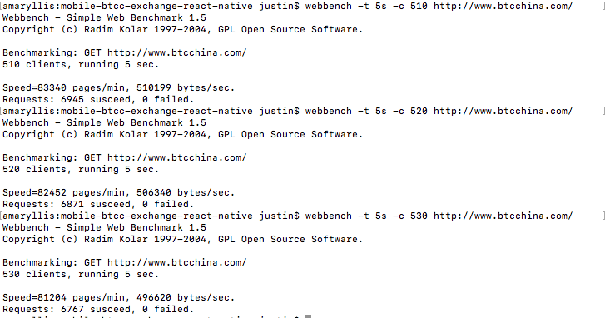
Webbench
webbench -t 5s -c 100 http://www.btcchina.com/

Slide 11
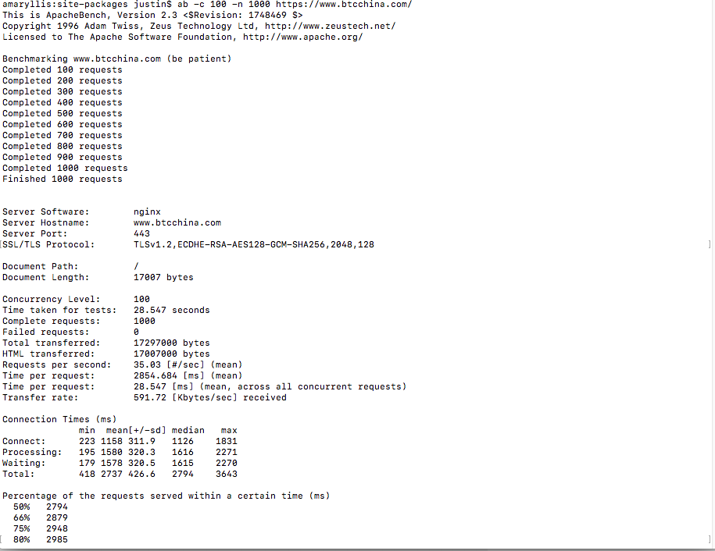
Apache Bench(ab)
ab -c 100 -n 1000 https://www.btcchina.com/

Slide 12
Siege
siege -c 10 -t 5s https://www.btcchina.com

Slide 13
基本策略
性能测试应该放在产品上线之前，而不是上线以后。
测试时并发应当由小逐渐加大，比如并发100时观察一下网站负载是多少、打开页面是否流畅，并发200时又是多少、网站打开缓慢时并发是多少、网站打不开时并发又是多少。
更详细的进行某个页面测试，哪些页面占整个网站访问量比重较大，对这些页面进行针对性的测试。

Slide 14
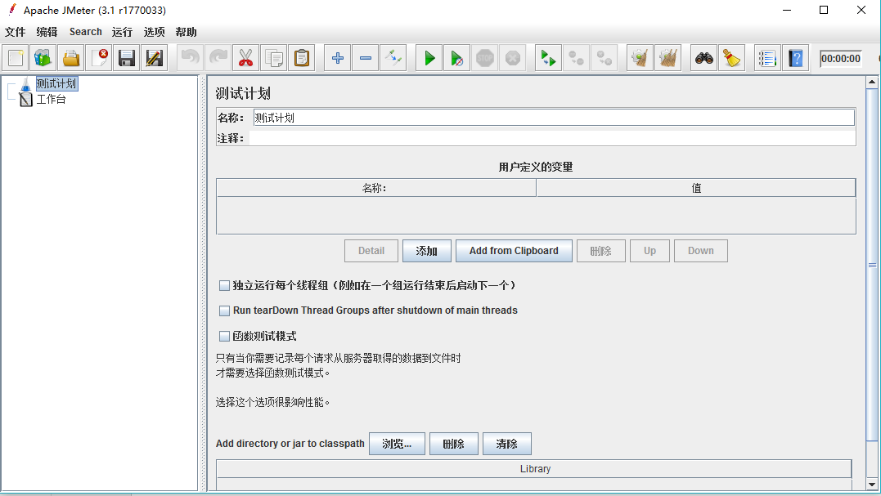
性能测试工具
Jmeter&原理
LoadRunner: VUGen, Controller, Analysis

Slide 15
Jmeter
Jmeter组成
取样器： 脚本，脚本的控制($JMeter_Home_Directory/lib/ext/)
线程组： 场景设置
监视器： TPS性能

Slide 16
取样器
Badboy
Jmeter代理
1. 用户定义的变量
2. 断言
3. 正则表达式提取器（关联）
4. 参数化
固定定时器
Jmeter日志($JMeter_Home_Directory/bin/)

Slide 17
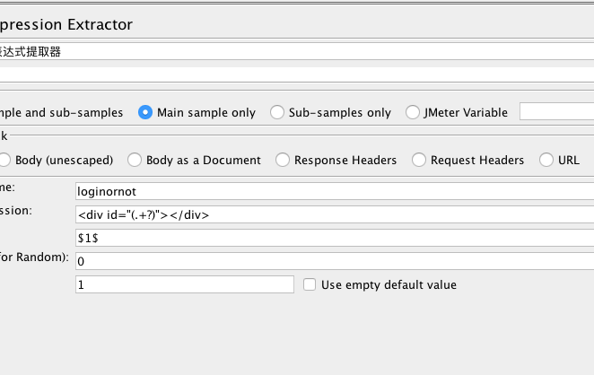
正则表达式提取器（一对一）

Slide 18
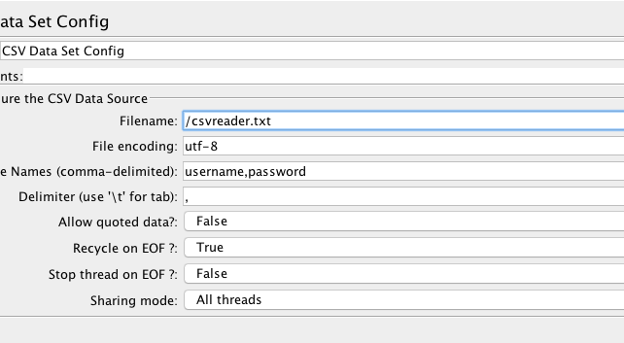
参数化（CSV Data Set Config）

Slide 19
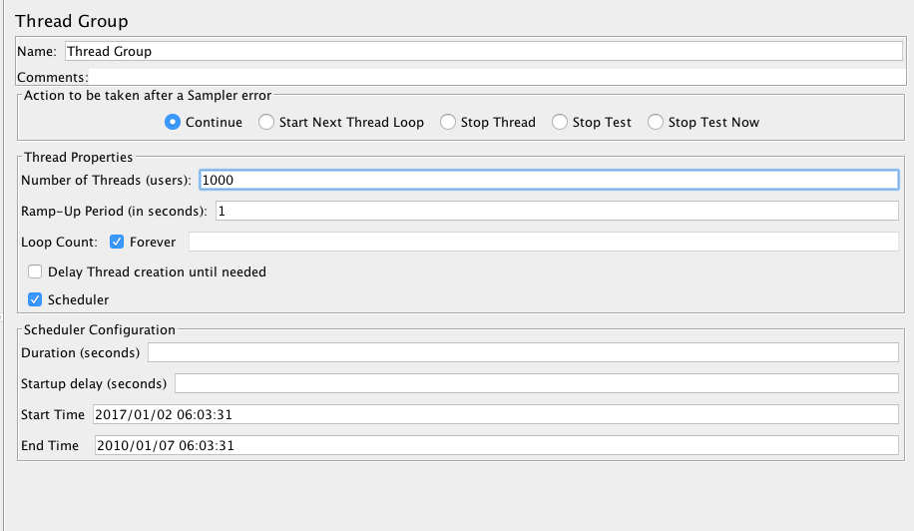
线程组
http://jmeter.apache.org/usermanual/component_reference.html#setUp_Thread_Group

Slide 20
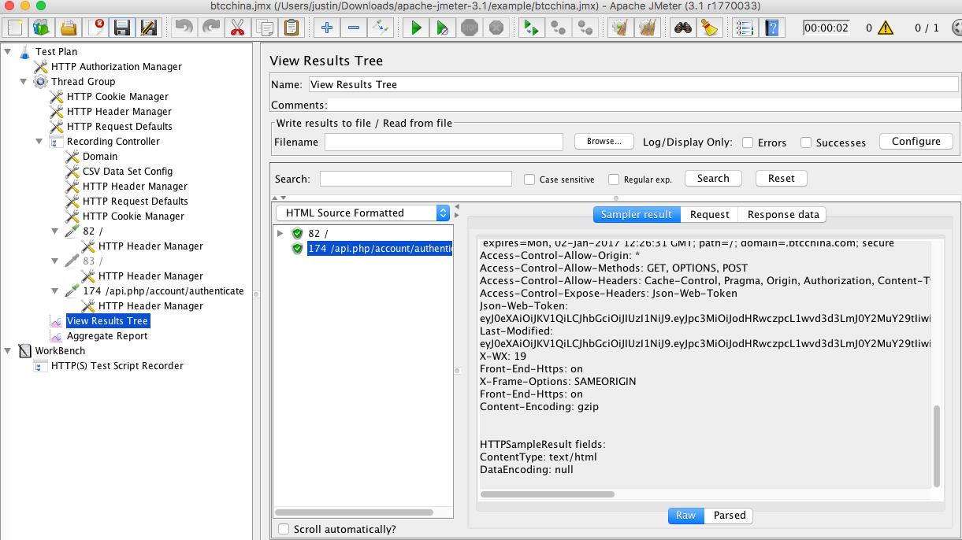
监视器
View results tree

Slide 21
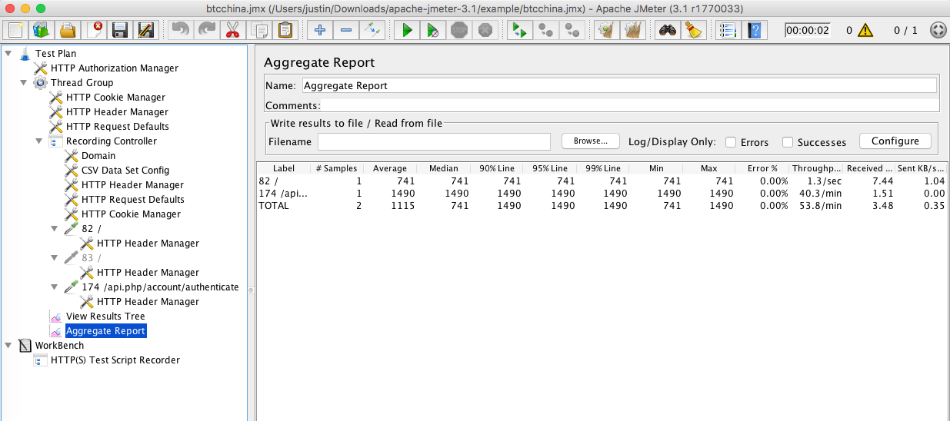
Aggregate Report

Slide 22
服务器性能
top
free
sysstat
netstat
vmstat
iostat
…………

Slide 23
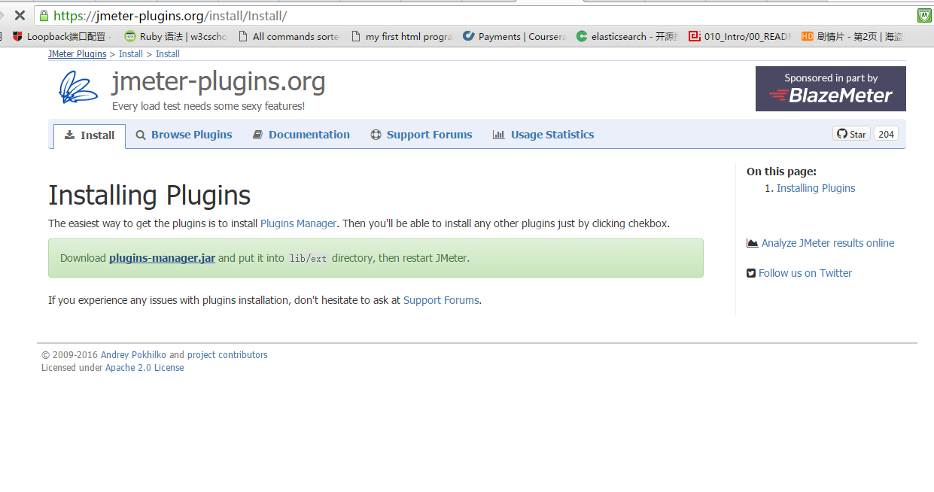
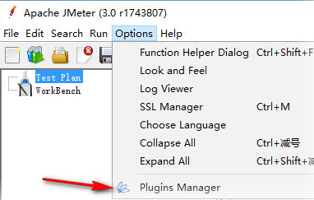
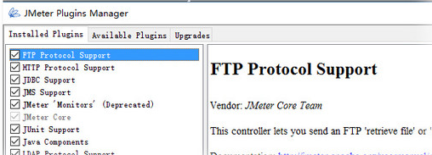
Jmeter插件
PerfMon&ServerAgent

Slide 24
性能优化(Tunning)
性能瓶颈定位
横向扩展？
更大的带宽？
数据库（慢查询）？
…………

Slide 25
Q&A

Slide 26
Thanks！

